Slide 1
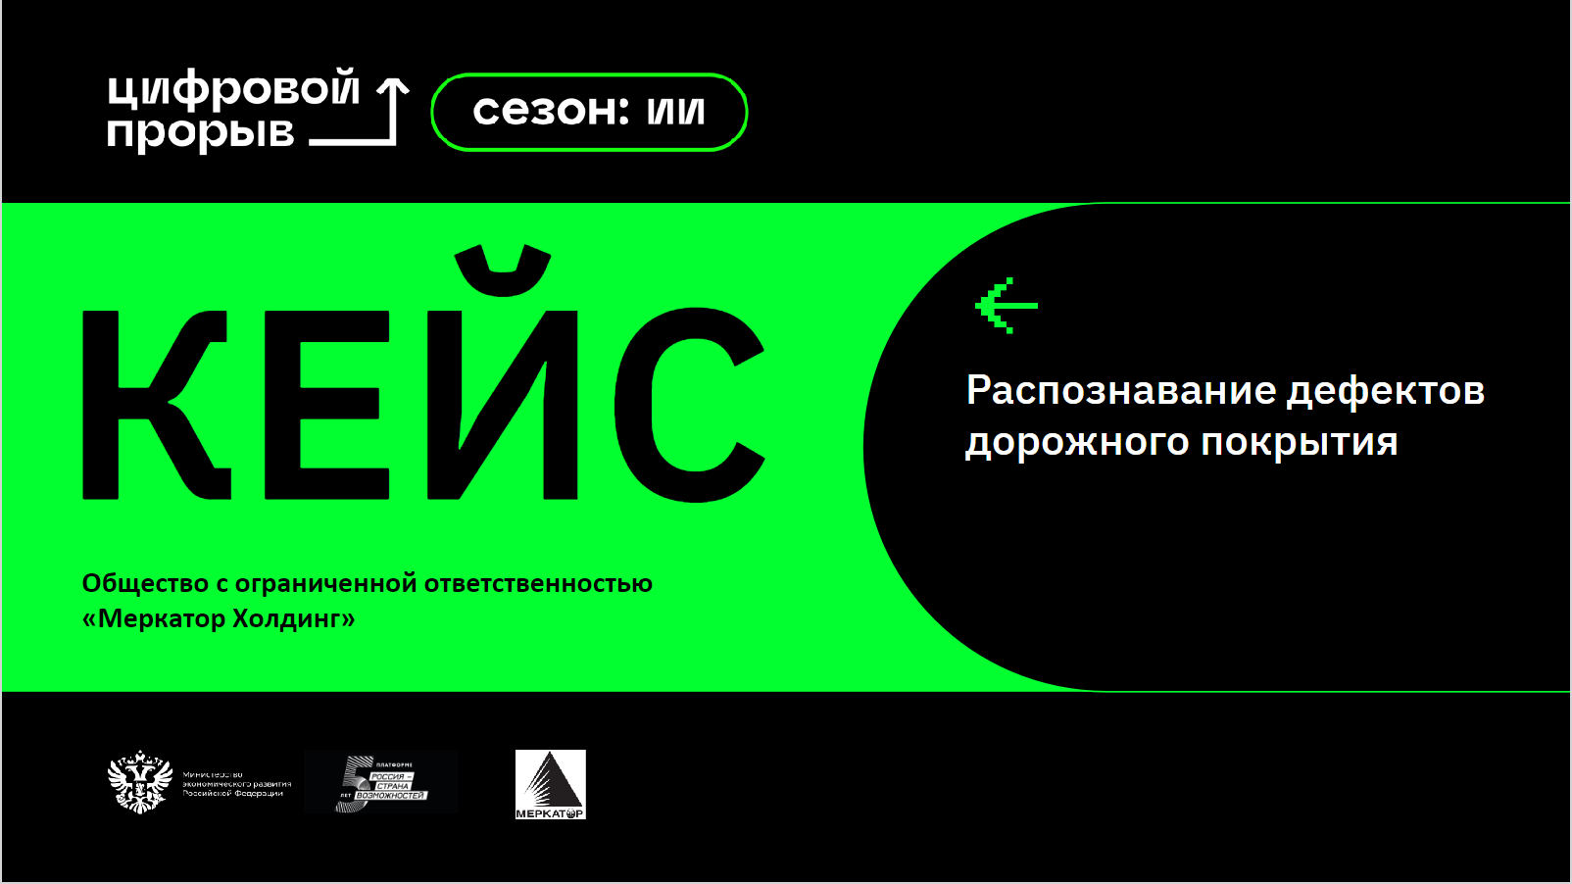
ПРЕЗЕНТАЦИЯ РЕШЕНИЯ
Команда ∑E(HW)...E(N)=∞⇒P(1st place)→1

Slide 2
Наша команда ∑E(HW)...E(N)=∞⇒P(1st place)→1
Ксения
Локтева
Разработчик
Константин
Дьячков
Data Scientist
Вирт
Дмитрий
Data Scientist

Slide 3
Проблематика
Безопасность на железных дорогах:
Основной приоритет ОАО «РЖД» и других железнодорожных операторов.
Статистика 2022 года:
Зафиксировано 1911 случаев нарушения безопасности движения.
Проезды запрещающего показания светофора: 21 случай.
Сходы подвижного состава: 82 случая.
Корневая причина:
Отвлечение локомотивных бригад от управления подвижным составом на мобильные телефоны, личные электронные устройства и другие гаджеты.
Пример исходных данных

Slide 4
Постановка задачи
Цель:
Разработка системы контроля бдительности локомотивной бригады при управлении подвижным составом.
Ключевые аспекты решения:
Использование нейросетевой аналитики для мониторинга и анализа поведения бригады.
Автоматическая фиксация моментов отвлечения от управления: мобильные телефоны, личные электронные устройства и другие факторы отвлечения.
Адресное вмешательство и профилактическая работа с работниками на основе данных аналитики.
Ожидаемый результат:
Значительное снижение случаев отвлечения и, как следствие, уменьшение числа нарушений безопасности движения.

Slide 5
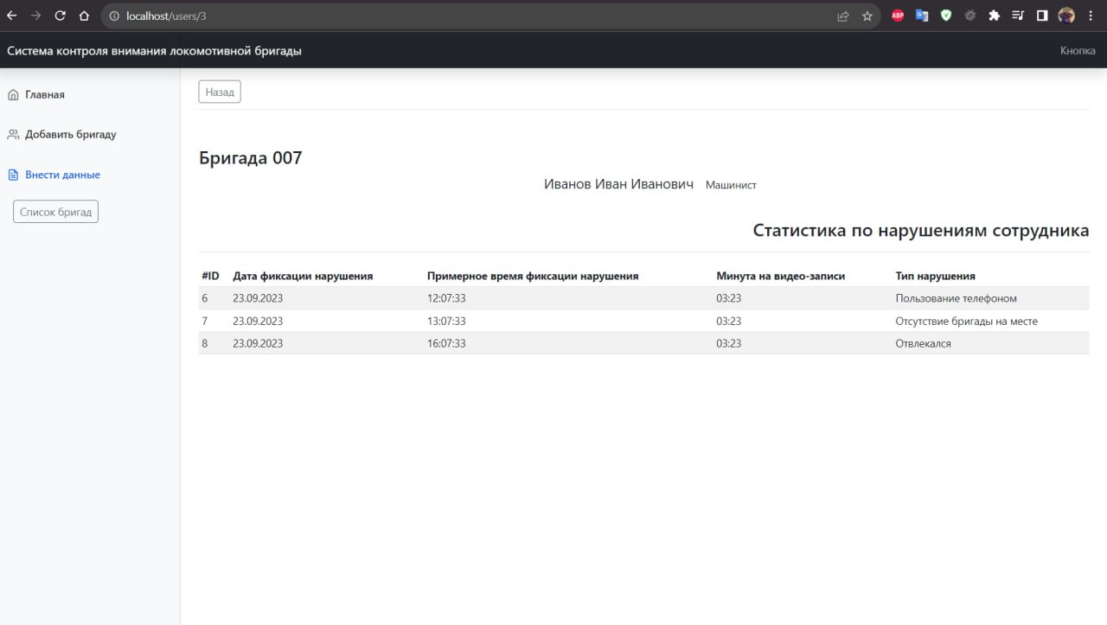
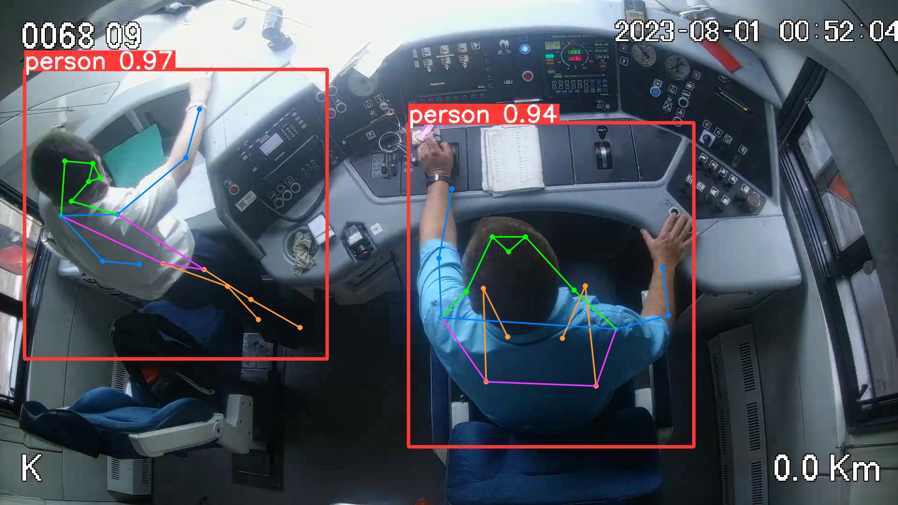
Наше решение
Нейронная сеть с оценкой позы человека и с детекцией местоположения смартфона для задачи детекции отвлеченности.
Оффлайн веб интерфейс аналитики.

Slide 6
Подробнее о решении
По части ML были использованы следующие принципы: учет поворота головы, ключевые точки тела, расположение телефона. С помощью OCR извлекалась дата съемки для последующей передачи в веб интерфейс. Всего используется 25 параметров для понимания отвлечен сотрудник на видео или нет.
Когда несколько моделей извлекли все признаки, то с помощью алгоритмов их классифицируют кому именно принадлежат — машинисту или помощнику. Далее эта информация передается в несколько полносвяхных слоев, где на выходе мы получаем оценку действия.

Slide 7
Используемые библиотеки и архитектуры:
WHENet — поворот головы
EasyOCR — распознавание даты
YOLO v8 — ключевые точки человека. Дообучена на нашем ракурсе.
PyTorch — фреймворк с помощью которого реализованы полносвязные слои для предсказания.

Slide 8
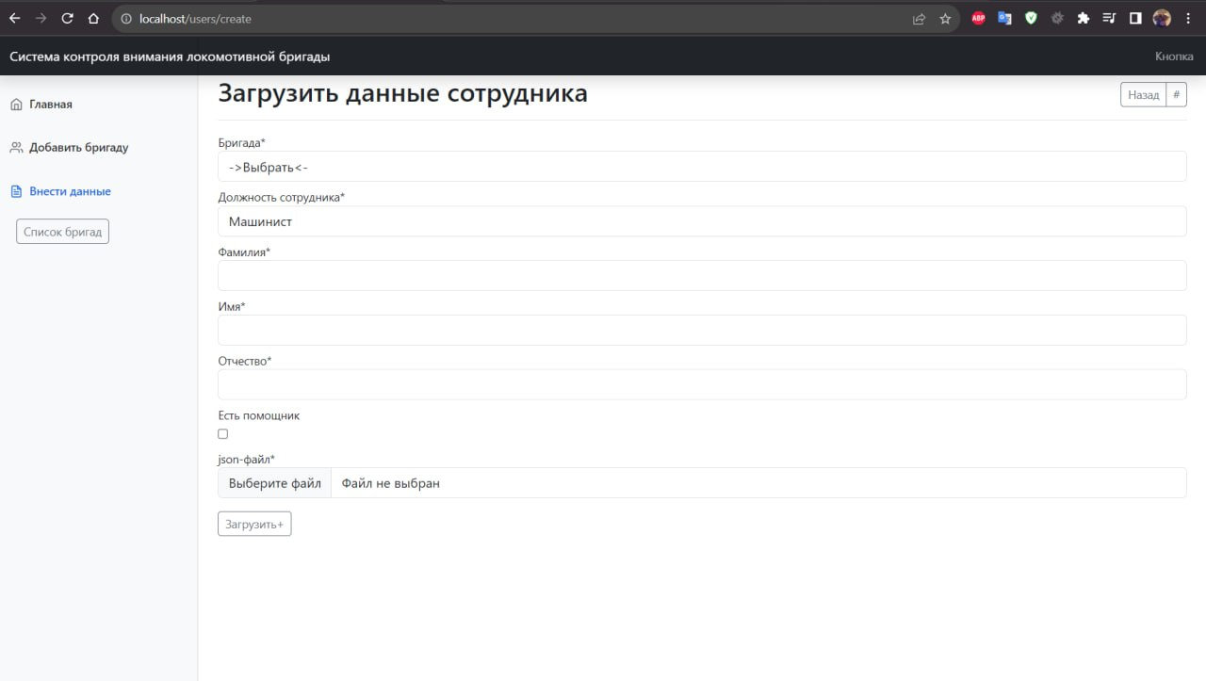
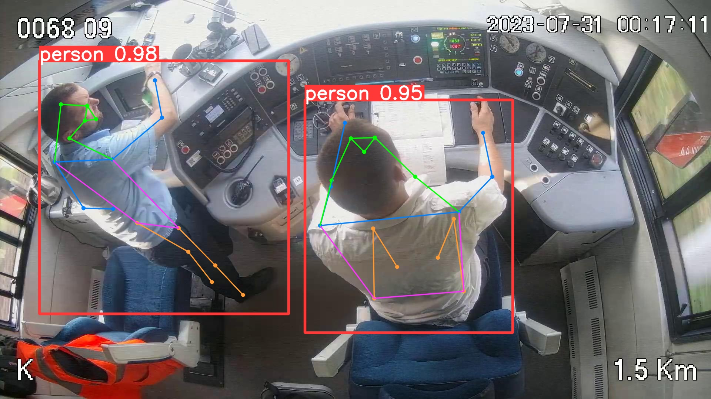
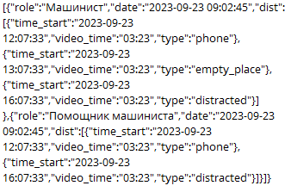
Преимущества нашего решения
Полностью рабочее решение.
Веб ресурс функционирует оффлайн и выдает детальную аналитику.
Модель детектирует и выдает результат. Ничего лишнего.
Высокие результаты на валидации и тесте. На валидации результаты превосходят 85% точности
Скорость работы более 45 fps
Наше решение отлично поддается масштабируемости. Веб интерфейс возможно запускать с любого компьютера, а модель не требует Tesla A100.

Slide 9
Что можно улучшить?
Больше данных для обучения.
Полноценная интеграция решения в докер. Бесшовное взаимодействие от загрузки до результата.
Более сложная логика. Обучить нашу модель не просто на одиночных данных, а которые отражали бы взаимодействие между друг другом, что бы при предсказании учитывать больше факторов.
Оптимизация кода для ускорения работы. Настройка многопоточности.
Обновленный фронт-энд для сайта с выводом диаграмм и информации о каждом сотруднике за неделю, месяц.

Slide 10
Спасибо!
Теперь мы готовы ответить на ваши вопросы
Команда ∑E(HW)...E(N)=∞⇒P(1st place)→1

